Slide 1



Slide 2


BÀI 25
SỰ TÍCH HOA TỈ MUỘI
BÀI 25
TIẾT 3
VIẾT

Slide 3

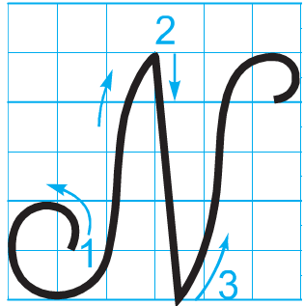
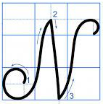
CHỮ HOA N
Viết chữ hoa N

Slide 4
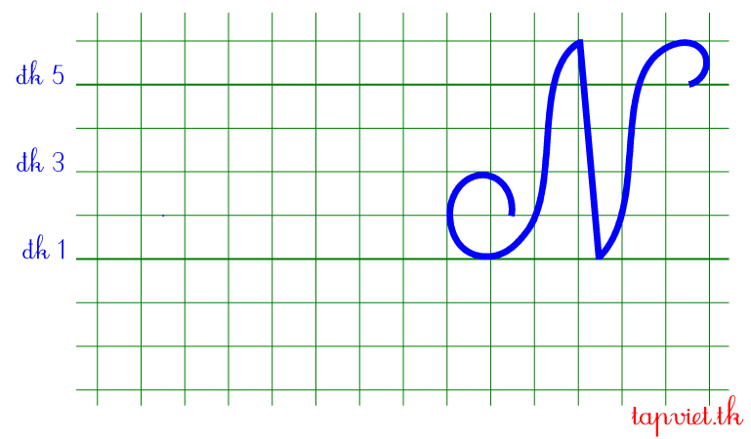
Viết chữ hoa N (cỡ vừa)

Slide 5
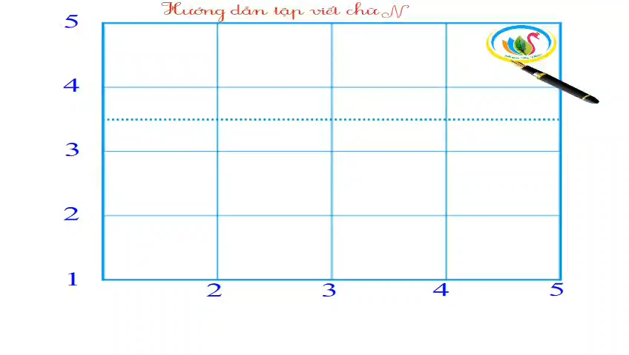
Viết chữ hoa N (cỡ nhỏ)

Slide 6

VIẾT ỨNG DỤNG
NĀ lƟ hay, làm νμİc Ǉō.
a. Chữ cái nào được viết hoa?
b. Khoảng cách giữa các chữ ghi tiếng như thế nào?
c. Những chữ cái nào cao 2.5 li ?
→ Chữ N.
→ Khoảng cách giữa các chữ ghi tiếng là 1 con chữ o.
→ Chữ N, l, h, y.

Slide 7

Luyện viết vở
Học sinh viết vào vở Tập viết 2 tập một

